Slide 1
Apocalisse 2, 18-29
«All’angelo della Chiesa che è a Tiàtira scrivi:
“Così parla il Figlio di Dio, Colui che ha gli occhi fiammeggianti come fuoco e i piedi simili a bronzo splendente. Conosco le tue opere, la carità, la fede, il servizio e la costanza e so che le tue ultime opere sono migliori delle prime. Ma ho da rimproverarti che lasci fare a Gezabele, la donna che si dichiara profetessa e seduce i miei servi, insegnando a darsi alla prostituzione e a mangiare carni immolate agli idoli. Io le ho dato tempo per convertirsi, ma lei non vuole convertirsi dalla sua prostituzione. Ebbene, io getterò lei in un letto di dolore e coloro che commettono adulterio con lei in una grande tribolazione, se non si convertiranno dalle opere che ha loro insegnato. Colpirò a morte i suoi figli e tutte le Chiese sapranno che io sono Colui che scruta gli affetti e i pensieri degli uomini, e darò a ciascuno di voi secondo le sue opere. A quegli altri poi di Tiàtira che non seguono questa dottrina e che non hanno conosciuto le profondità di Satana - come le chiamano -, a voi io dico: non vi imporrò un altro peso, ma quello che possedete tenetelo saldo fino a quando verrò. Al vincitore che custodisce sino alla fine le mie opere darò autorità sopra le nazioni: le governerà con scettro di ferro, come vasi di argilla si frantumeranno, con la stessa autorità che ho ricevuto dal Padre mio; e a lui darò la stella del mattino. Chi ha orecchi, ascolti ciò che lo Spirito dice alle Chieseˮ».

Slide 2
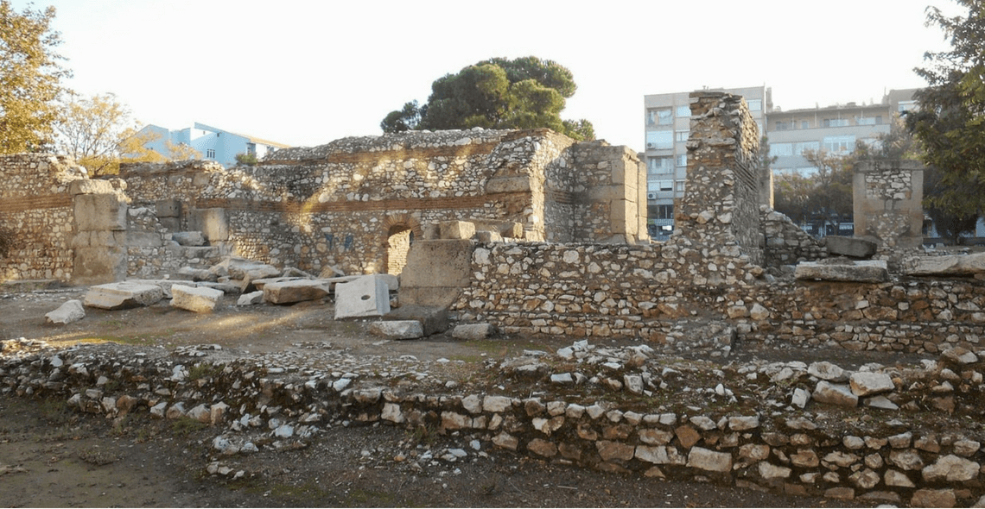
Apocalisse 2, 18
«All’angelo della Chiesa che è a Tiàtira scrivi:
“Così parla il Figlio di Dio, Colui che ha gli occhi fiammeggianti come fuoco e i piedi simili a bronzo splendenteˮ».
  Cittadina della Lidia settentrionale a est di Pèrgamo
  Noto centro artigianale e commerciale

Slide 3
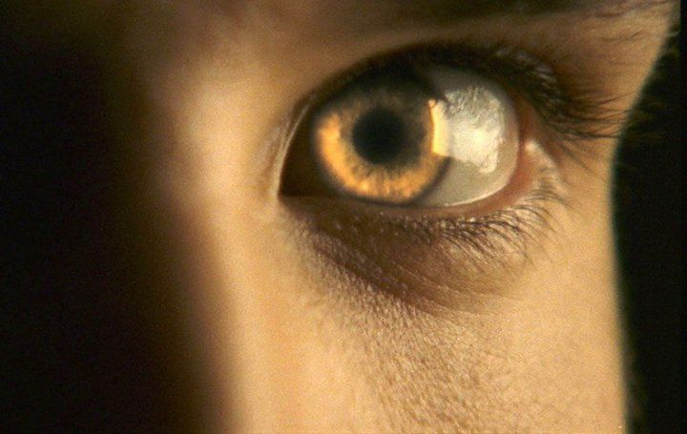
Apocalisse 2, 18
«All’angelo della Chiesa che è a Tiàtira scrivi:
“Così parla il Figlio di Dio, Colui che ha gli occhi fiammeggianti come fuoco e i piedi simili a bronzo splendenteˮ».
  Unica volta nel Nuovo Testamento dove Gesù si presenta come ‘Figlio di Dio’
  Nel suo amore ardente e nella sua stabilità il Figlio offre alla Chiesa di Tiàtira un vero discernimento sul suo agire
  La vera conoscenza nasce
  dall’amore

Slide 4

Apocalisse 2, 19
«“Conosco le tue opere, la carità, la fede, il servizio e la costanza e so che le tue ultime opere sono migliori delle primeˮ».
  C’è un ‘progresso’ quantitativo nelle
  virtù della comunità (migliori = più abbondanti)
  Le opere elogiate sono quelle che
  concedono ‘stabilità’ alla comunità

Slide 5
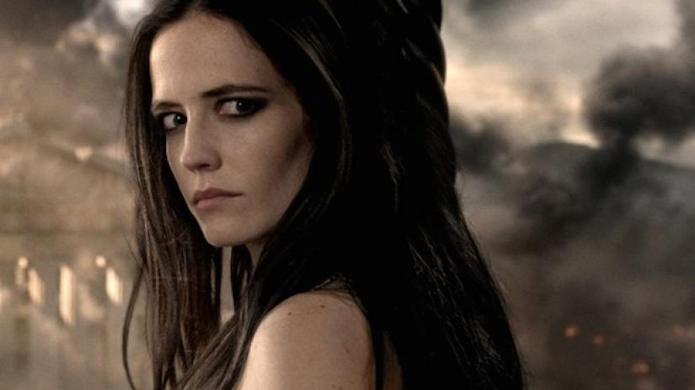
Apocalisse 2, 20
«“Ma ho da rimproverarti che lasci fare a Gezabele, la donna che si dichiara profetessa e seduce i miei servi, insegnando a darsi alla prostituzione e a mangiare carni immolate agli idoliˮ».
  Il riferimento alla Regina Gezabele viene dall’Antico Testamento (cfr. 1Re 16, 31; 2Re 9, 22): di origine fenicia, moglie del Re Acab, aveva favorito l’introduzione del culto di Bàal e fu una fiera oppositrice del profeta Elia
  È diventata il simbolo dell’idolatria
  e della perversione della
  Monarchia, del governo
  La mentalità sincretista rischia
  di compromettere la fedeltà
  della Chiesa

Slide 6

Apocalisse 2, 21-23
«“Io le ho dato tempo per convertirsi, ma lei non vuole convertirsi dalla sua prostituzione. Ebbene, io getterò lei in un letto di dolore e coloro che commettono adulterio con lei in una grande tribolazione, se non si convertiranno dalle opere che ha loro insegnato. Colpirò a morte i suoi figli e tutte le Chiese sapranno che io sono Colui che scruta gli affetti e i pensieri degli uomini, e darò a ciascuno di voi secondo le sue opereˮ».
  La mancata conversione è fonte di dolore perché porta a consegnarsi a ciò che non ci libera davvero dalla morte e dalla paura della morte
  La tribolazione deriva dal fatto che né l’io passionale né quello idealista possono davvero portare alla relazione autentica con Dio
  Il Signore conosce – come il Padre – la profondità
  dell’animo umano e sa parlare sia ai pensieri
  che ai sentimenti (cfr. Ger 11, 20; Sal 7, 10; Sap 1, 6)

Slide 7
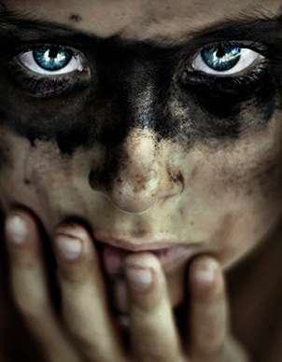
Apocalisse 2, 24-25
«“A quegli altri poi di Tiàtira che non seguono questa dottrina e che non hanno conosciuto le profondità di Satana - come le chiamano -, a voi io dico: non vi imporrò un altro peso, ma quello che possedete tenetelo saldo fino a quando verròˮ».
  Ci sono alcuni a Tiàtira che non seguono i culti
  esoterici (= ‘demoniaci’), cioè che non cedono alla
  tentazione di accogliere una ‘falsa’ immagine di Dio,
  diversa da quella che il Signore ha raccontato di Sé
  ‘Profondità di Satana’: citazione deformata del
  linguaggio misterico (= una conoscenza superiore
  del Mistero di Dio)
  A costoro è richiesta solo la perseveranza (mettere
  radici fissando il vero volto di Dio)

Slide 8
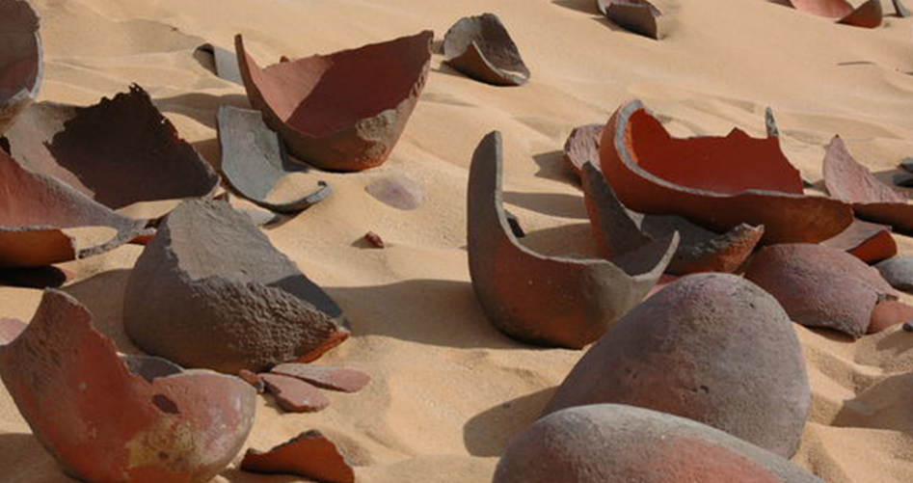
Apocalisse 2, 26-29
«“Al vincitore che custodisce sino alla fine le mie opere darò autorità sopra le nazioni: le governerà con scettro di ferro, come vasi di argilla si frantumeranno, con la stessa autorità che ho ricevuto dal Padre mio; e a lui darò la stella del mattino. Chi ha orecchi, ascolti ciò che lo Spirito dice alle Chieseˮ».
  Il lessico regale diventa ora positivo (a differenza di quello utilizzato per l’antica Monarchia): il Signore presenta la vera regalità
  Il fedele, unito a Cristo nella lotta e nella passione, è partecipe anche della sua autorità, del suo regnare, del suo pascere l’umanità (= del suo agire salvifico; cfr. Gv 21, 15-17)
  ‘Pascolerà… frantumeranno’: citazione del
  Salmo 2, 8-9 (il discepolo riceve gli stessi
  titoli messianici come quello della forza e
  della stabilità nella guida)
  ‘La stella del mattino’ = la Risurrezione

Slide 9
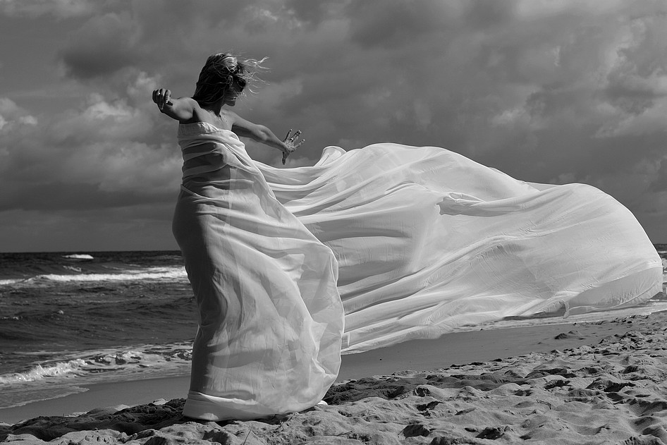
Apocalisse 3, 1-6
«All’angelo della Chiesa che è a Sardi scrivi:
“Così parla Colui che possiede i sette spiriti di Dio e le sette stelle. Conosco le tue opere; ti si crede vivo, e sei morto. Sii vigilante, rinvigorisci ciò che rimane e sta per morire, perché non ho trovato perfette le tue opere davanti al mio Dio. Ricorda dunque come hai ricevuto e ascoltato la Parola, custodiscila e convèrtiti perché, se non sarai vigilante, verrò come un ladro, senza che tu sappia a che ora io verrò da te. Tuttavia a Sardi vi sono alcuni che non hanno macchiato le loro vesti; essi cammineranno con me in vesti bianche, perché ne sono degni. Il vincitore sarà vestito di bianche vesti;
non cancellerò il suo nome dal libro della vita,
ma lo riconoscerò davanti al Padre mio e
davanti ai suoi angeli. Chi ha orecchi, ascolti
ciò che lo Spirito dice alle Chieseˮ».

Slide 10
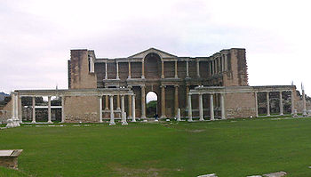
Apocalisse 3, 1
«All’angelo della Chiesa che è a Sardi scrivi:
“Così parla Colui che possiede i sette spiriti di Dio e le sette stelle. Conosco le tue opere; ti si crede vivo, e sei mortoˮ».
  Famosa metropoli dell’antichità, situata a 50 Km a sud di Tiàtira
  Notevole centro commerciale nel I secolo d. C.

Slide 11
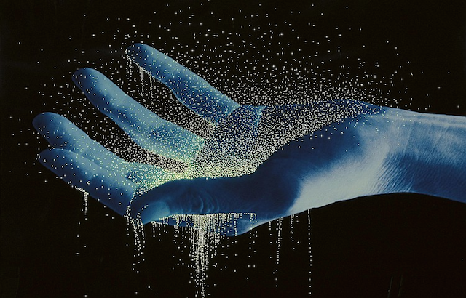
Apocalisse 3, 1
«All’angelo della Chiesa che è a Sardi scrivi:
“Così parla Colui che possiede i sette spiriti di Dio e le sette stelle. Conosco le tue opere; ti si crede vivo, e sei mortoˮ».
  Il Signore si presenta come Colui che ha la pienezza dello Spirito ed è in relazione con tutta la Chiesa
  Le immagini della grande
  visione di Ap 1, 9-20 vengono
  finemente rielaborate nei
  capitoli 2-3

Slide 12
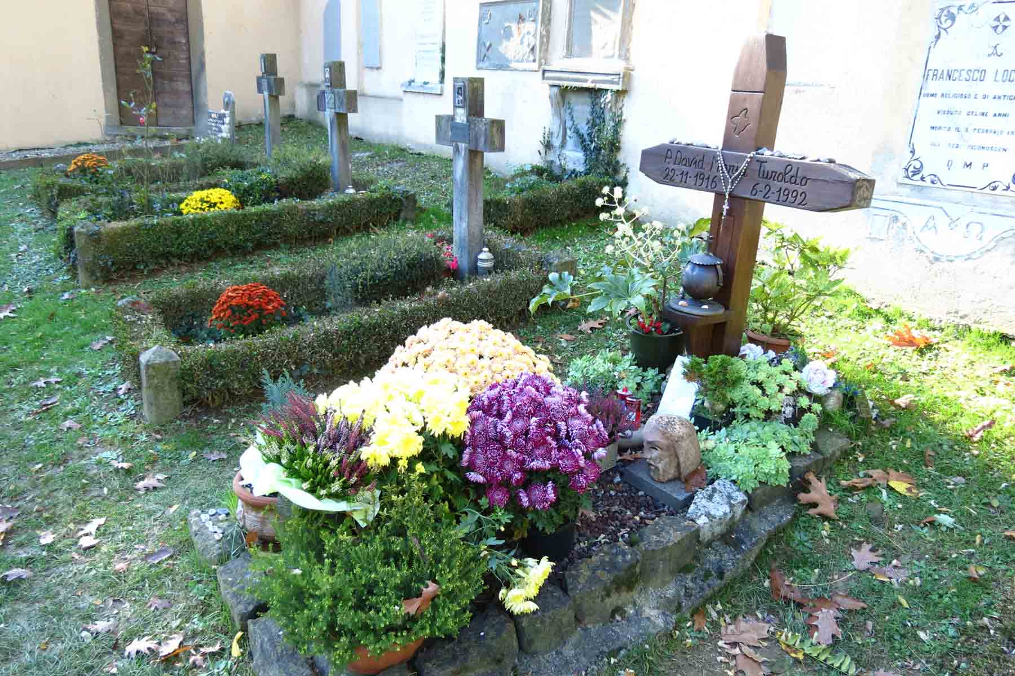
Apocalisse 3, 1
«All’angelo della Chiesa che è a Sardi scrivi:
“Così parla Colui che possiede i sette spiriti di Dio e le sette stelle. Conosco le tue opere; ti si crede vivo, e sei mortoˮ».
  Il Signore mette in evidenza
  una antitesi tra ciò che
  ‘sembra’ la Chiesa di Sardi
  (= viva) e ciò che è (= morta)

Slide 13
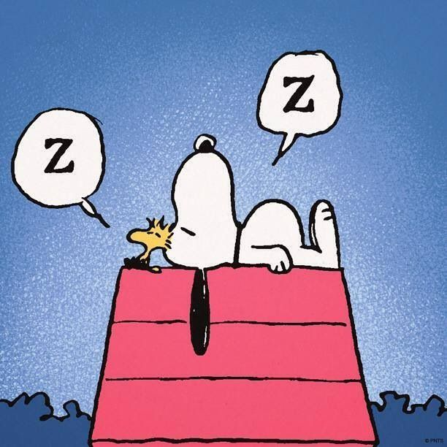
Apocalisse 3, 2
«“Sii vigilante, rinvigorisci ciò che rimane e sta per morire, perché non ho trovato perfette le tue opere davanti al mio Dioˮ».
  L’invito alla vigilanza mette in evidenza che la tentazione della Chiesa di Sardi è il sonno
    ascolto svogliato, pesante, esteriore
    della Parola di Dio nel quale non ci
    coinvolgiamo (cfr. Lc 9, 32) e che
    favorisce l’idolatria
    quell’appesantimento del cuore che
    non permette di cogliere il senso di ciò
    che sta accadendo, che si lascia
    sorprendere dagli avvenimenti
    esteriori, magari negativi, dolorosi
    e brancola nel buio (cfr. Lc 21, 34)

Slide 14
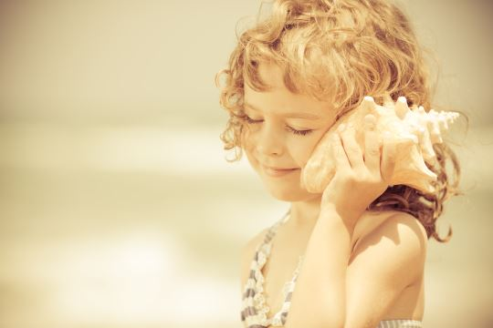
Apocalisse 3, 3
«“Ricorda dunque come hai ricevuto e ascoltato (la Parola), custodiscila e convèrtiti perché, se non sarai vigilante, verrò come un ladro, senza che tu sappia a che ora io verrò da teˮ».
  L’esortazione riguarda appunto l’accoglienza e l’ascolto della Parola: un ascolto che è…
    tacere
    voltarsi
    mangiare
    obbedire
    ricordare
    L’incontro con il Signore rischia di
    essere quello che i Vangeli descrivono
    parlando dei servi pigri
    (cfr. Mt 24, 44; Lc 12, 45-46)

Slide 15

Apocalisse 3, 4
«“Tuttavia a Sardi vi sono alcuni che non hanno macchiato le loro vesti; essi cammineranno con me in vesti bianche, perché ne sono degniˮ».
  Qualcuno a Sardi ha conservato ‘il nome’ cristiano:
  le opere che fa (= le vesti) appartengono a Dio e
  parlano di Lui perché vengono da un ascolto vero,
  da un fare spazio a Dio nella propria vita con amore
  Il bianco di tali opere (di tali vesti) afferma
  l’eternità risorta del bene fatto

Slide 16
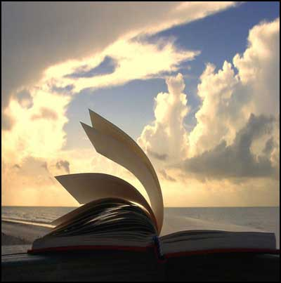
Apocalisse 3, 5-6
«“Il vincitore sarà vestito di bianche vesti; non cancellerò il suo nome dal libro della vita, ma lo riconoscerò davanti al Padre mio e davanti ai suoi angeli. Chi ha orecchi, ascolti ciò che lo Spirito dice alle Chieseˮ».
  Essere vestito di bianche vesti significa
  avere la dignità di risorto, avere come
  ‘vestito’ la vita stessa di Dio (la luce)
  e ‘rimanere’ in questa vita per sempre
  (cfr. Ml 3, 16; Dn 12, 1)
  Torna il ‘nome’ come identità definitiva
  degli eletti/salvati per sempre nella
  memoria del Figlio e riconosciuti
  davanti a Dio (cfr. Mt 10, 32)

